Slide 1
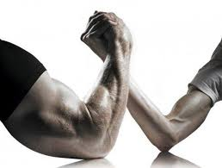
Социальный проект: « Спорт – выбор сильных».
Автор проекта: студент I курса магистратуры
направления подготовки
44.04.01 «Педагогическое образование»
профиля подготовки
«Педагогика высшего образования»
очной формы обучения
группы 17.1-612
Гумеров Р.Р.
Проверила: доцент, к.н. Шарафеева А.Ф.

Slide 2
Актуальность. Содержание проблемы и основание необходимости ее решения путем осуществления проекта.
В настоящее время проблема популяризации здорового образа жизни, массовых занятий физической культурой и спортом является чрезвычайно актуальной.
Низкий уровень пропаганды привлечения подростков к спорту, представляет угрозу выбора молодого поколения иных направления поиска досуга, который, как правило, имеет негативное направление. Появляется еще одна проблема – неспособность создания социальной среды, в которой формируется личность подростка.

Slide 3
По результатам всероссийской диспансеризации 14-летних подростков, поведенной в 2016 году, абсолютно здоровыми было признано чуть больше 16% детей, различные функциональные нарушения имели 54,3%, заболевания, связанные с инвалидностью, – более 5%. Показатели состояния здоровья детей, подростков и молодежи относятся к числу важнейших характеристик, определяющих их положение в обществе, а негативные тенденции в области здоровья – бесспорное свидетельство социального неблагополучия.
Спорт – очень важный компонент ЗОЖ. Современные подростки рано начинают пробовать алкоголь, табак и наркотические вещества. Это пагубно влияет на молодой организм, поэтому подросткам следует знать о полезном влиянии спорта, его значении в жизни человека, о том, как спорт влияет на здоровье, как важно вести ЗОЖ для достижения своих жизненных целей. Таким образом, возникает противоречие: с одной стороны – дети не заботятся о своем здоровье и совершают необдуманные поступки, а с другой – подростковый возраст – время формирования и развития организма.

Slide 4
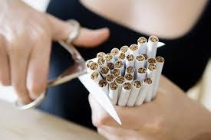


Необходимо увлекать детей занятиями спортом, проводить соревнования, спартакиады, организовывать из числа старшеклассников группы пропагандистов здорового образа жизни, ведь зачастую пример успешных, активных сверстников действует гораздо более эффективно, чем наставления со стороны взрослых.

Slide 5



Новизна проекта.
Особенностью социального проекта «Спорт – выбор сильных!» является использование новых технологий, интересных и привлекательных для подростков, многофункциональных по своим возможностям. Одной из таких технологий является создание волонтерской группы старшеклассников, основанной на методе «равный – равному». Поскольку одноразовые мероприятия не в силах решить обозначенные проблемы, мы разработали проект на 1год.

Slide 6
Цель и задачи проекта
Цель проекта: создать условия для формирования осознанного выбора в пользу здорового образа жизни и занятий спортом посредством пропаганды в подростковой среде.
Задачи проекта:
1)создание программы, направленной на позитивное изменение у подростков отношения к своему здоровью и отказ от вредных привычек;
2)организация волонтерского движения старшеклассников, для реализации данной программы;
3)популяризация позитивного опыта проекта.

Slide 7
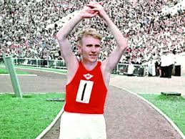
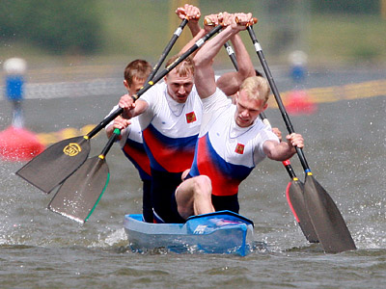
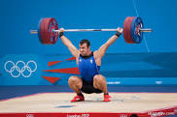
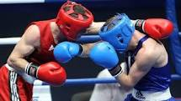
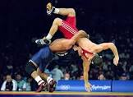
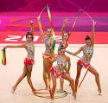
Описание работ, которые должны быть выполнены в рамках проекта
Реализация целей и задач проекта осуществляется поэтапно.

Slide 8
1 этап. Подготовительный. Срок реализации 2 месяца.
Цель: разработать организационное, информационное, методическое и дидактическое обеспечение социального проекта «Спорт – выбор сильных!».
Содержание работы:
1) создать оргкомитет по разработке программы проведения социального проекта «Спорт – выбор сильных!», в состав которого войдут инициативная группа старшеклассников, руководитель проекта, заместитель директора по воспитательной работе;
2) разработать систему мероприятий социального проекта «Спорт – выбор сильных!»;
3) создать волонтерский отряд старшеклассников, имеющих спортивные достижения, для пропагандистской работы с опорой на личный позитивный опыт;
4) проинформировать учащихся о проведении социального проекта «Спорт – выбор сильных!».
Результат: разработано организационное, информационное обеспечения проведения социального проекта «Спорт – выбор сильных!». Создан волонтерский отряд старшеклассников для дальнейшей реализации проекта.

Slide 9
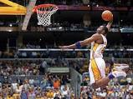
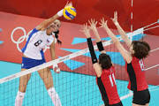
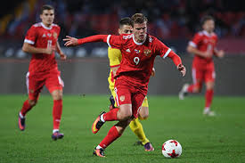
2 этап. Основной. Срок реализации 9 месяцев.
Цель: проведение системы мероприятий согласно календарному плану социального проекта «Спорт – выбор сильных!».
Основные направления:
1) проведение информационных часов в 5-9 классах;
2) проведение акций;
3) проведение спортивных мероприятий;
4) участие в конкурсах.
Результат: реализована система мероприятий социального проекта «Спорт – выбор сильных!».

Slide 10
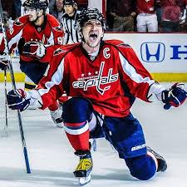
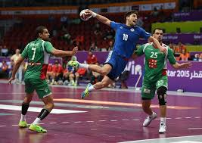
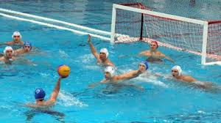
3 этап. Итоговый. Срок реализации 1 месяц.
Цель: подведение итогов проекта, обобщение позитивного опыта социального проекта «Спорт – выбор сильных!».
Содержание работы:
1) подготовка отчетов по проекту;
2) обобщение позитивного опыта социального проекта «Спорт – выбор сильных!».
Результат: подведены итоги проекта, результаты обобщены.

Slide 11
Сроки реализации проекта и ожидаемые результаты
Сроки реализации проекта: 1 год
Ожидаемые результаты:
Количественные: в проекте приняли участие 46 старшеклассника-волонтера, более 500 учащихся школы, 15 педагогов школы.
Качественные: собран обширный банк данных по теме проекта; произошло расширение представления подростков о необходимости и важности здорового образа жизни и занятий спортом; на 30% повысился интерес к занятиям в школьных секциях по волейболу и баскетболу.

Slide 12
Система мероприятий проекта (календарный план)
№ п/п | Наименование мероприятий | Сроки | Ответственный
1. Организационные мероприятия
1 | Создание оргкомитета проекта по разработке программы проведения социального проекта «Спорт – выбор сильных!». Распределение обязанностей | сентябрь | Руководитель проекта
2 | Собрания участников волонтерского отряда | регулярно в течение года | Лидер волонтерского отряда

Slide 13
2. Профилактические мероприятия
3 | Проведение информационных часов «ЗОЖ и спорт» (информационный блок с показом презентации, приведением статистики, показом собственного видеоролика, личными историями успеха в спорте) | ежемесячно | Руководитель проекта Лидер волонтерского отряда
4 | Проведение информационных часов «Здоровое питание» (информационный блок с показом презентации, приведением статистики) | ежемесячно | Руководитель проекта Лидер волонтерского отряда
5 | Проведение школьных акций «Меняй сигареты на конфеты» | раз в четверть | Волонтеры
6 | Конкурс видеороликов по профилактической тематике «Я выбираю» | октябрь | Волонтеры

Slide 14
7 | Ежедневная утренняя массовая зарядка «Большая перемена» Для 1-9 классов | в течение года | Волонтеры
8 | Привлечение подростков к систематическим занятиям спортом в школьной секции по волейболу и баскетболу (объявления, приглашения на тренировки) | в течение года | Волонтеры
9 | Организация массовых спортивных мероприятий: «Веселые старты»; «Дни здоровья»; Товарищеские встречи по футболу, баскетболу, волейболу Выход на каток | в течение года | Волонтеры
10 | Участие в конкурсах | в течение года | Руководитель проекта Лидер волонтерского отряда
11 | Участие в школьной научной конференции для обобщения опыта | в течение года | Руководитель проекта Лидер волонтерского отряда

Slide 15
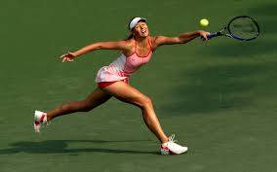
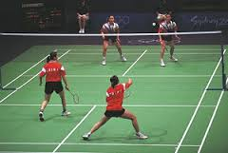
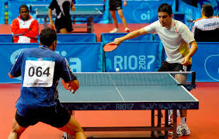
Ресурсное обеспечение проекта.
Кадровое Правовое Финансовое

Slide 16
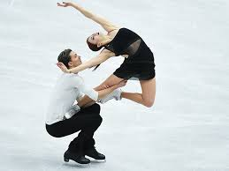
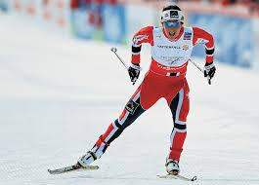
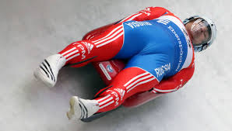
Кадровое: проект будет реализован волонтерским отрядом школы, при участии руководителя проекта и инициативной группой учителей школы.
Методическое: использовался профилактический метод «равный – равному», широкое применение интерактивных методов (акция, конкурс, конференция, информационные часы).
Материально-техническое: компьютер, проектор, аудиоаппаратура, спортивный зал, спортинвентарь.

Slide 17
Финансовое: для реализации планируемых мероприятий требуется следующее финансовое обеспечение.
.
Расходы | Количество (шт.) | Цена (руб.) | Итого (руб.)
Канцелярские расходы
Бумага | 3 упаковки | 200 | 600
Ручки | 100 | 3 | 300
Маркеры | 10 упаковок | 50 | 500
Ватманы | 20 | 10 | 200
Скотч | 15 | 20 | 300
Блокноты | 30 | 30 | 900
Воздушные шары | 200 | 4 | 800
 |  | Итого | 3600

Slide 18
Оценка эффективности реализации проекта. Дальнейшее развитие проекта
В качестве критерия оценки эффективности социального проекта «Спорт – выбор сильных!» был использован критерий обученности, показателями которого являются:
- количество подростков, принявших участие в проекте (более 500 учащихся школы);
- количество старшеклассников-волонтеров, принявших участие в проекте (46 старшеклассников-волонтеров);
- расширение представления подростков о необходимости здорового образа жизни и занятий спортом;
- высокая активность участников социального проекта «Спорт – выбор сильных!» в предложенных мероприятиях;
- понимание способов реализации здорового образа жизни;
- пробуждение желания следовать принципам здорового образа жизни;
- стабильно высокий интерес участников к социальному проекту «Спорт – выбор сильных!» и его содержанию;
- наличие большого числа продуктов творческой деятельности участников социального проекта «Спорт – выбор сильных!» (презентация, ролик).

Slide 19

Социальный проект «Спорт – выбор сильных!» успешно реализуется. В проекте приняли участие 46 старшеклассников-волонтеров, более 500 учащихся школы, 15 педагогов школы. Проект был положительно оценен педагогическим сообществом школы, накопленный материал активно используется в рамках классных часов, родительских собраний, включается в предметное содержание.
Социальный проект «Спорт – выбор сильных!» перспективен, в дальнейшем планируется его включение в воспитательную систему школы, распространение позитивного опыта в 1-11 классах.

Slide 20
Спасибо за внимание!

